Slide 1
Data Science aplicada a otimização do planejamento da manutenção
Autor: Airton Isaac Pereira

Slide 2
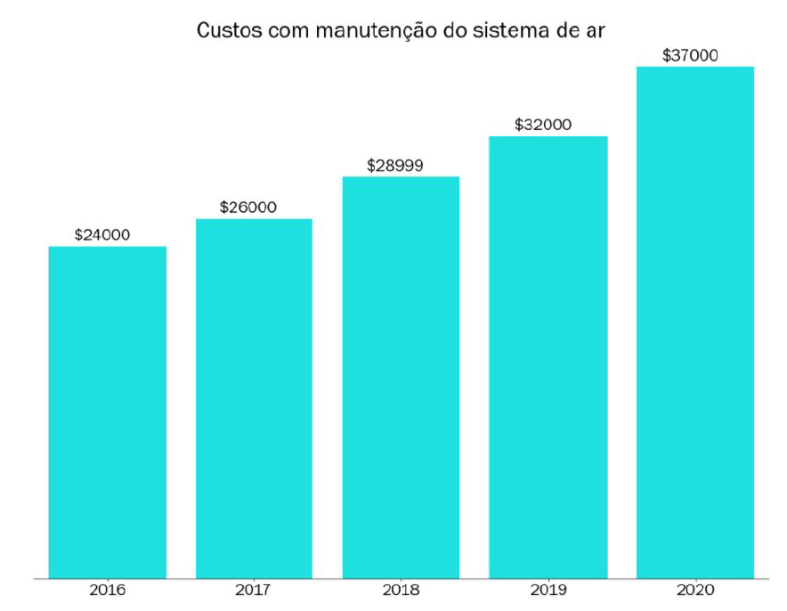
Apresentação do projeto
O projeto de DS visa aprimorar o planejamento de manutenção de uma frota de caminhão de forma a diminuir o gasto com manutenção do sistema de ar.

Slide 3
Filtragem de dados
Filtrar linhas referentes a manutenções relacionas os sistema de ar.
Filtrar valores Outliers em cada coluna.
Procurar colunas candidatas a serem a coluna de custo da manutenção:
A média dos valores devem estar entre $10 e $500
A soma dos valores devem estar próximo de $37000
Obs.: O filtro de candidatos considerou que a coluna pode estar em reais ou em dólares (o valor médio do dólar em 2020 foi considerado R$ 5.16).

Slide 4
Correlação entre colunas
Para correlacionar as colunas foram feito os seguintes passos:
Filtrar as linhas em que ambas as colunas possuíam valor numérico;
Caso existissem mais de 15 amostras era feito uma regressão linear para correlacionar as duas colunas;
Os pares de colunas que possuíssem R² ≥ 0.8 eram consideradas correlacionadas.

Slide 5
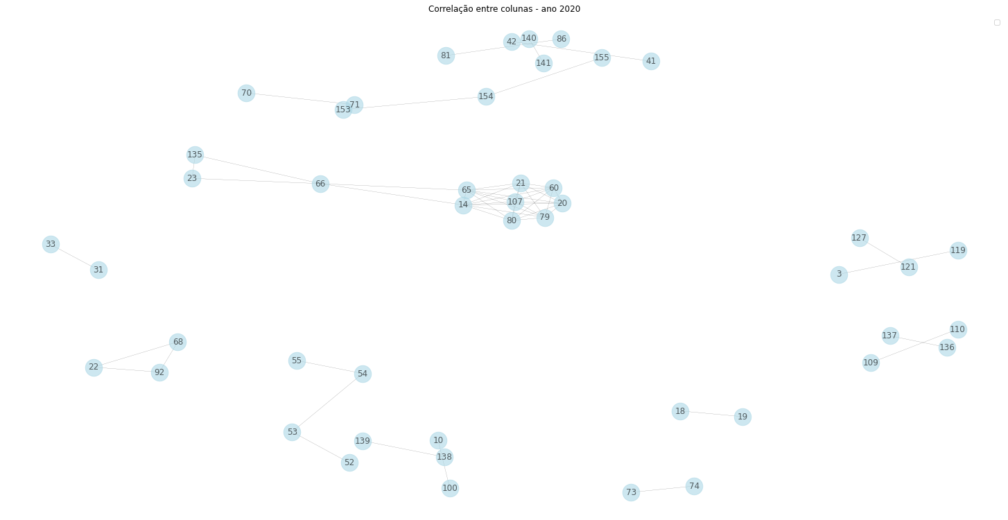
Correlação entre colunas
Coluna | Número | Coluna | Número
ad_000 | 3 | bp_000 | 74
ag_006 | 10 | bu_000 | 79
ah_000 | 14 | bv_000 | 80
al_000 | 18 | bx_000 | 81
am_0 | 19 | cc_000 | 86
an_000 | 20 | ck_000 | 92
ao_000 | 21 | cn_005 | 100
ap_000 | 22 | cq_000 | 107
aq_000 | 23 | cs_000 | 109
ay_001 | 31 | cs_001 | 110
ay_003 | 33 | ct_000 | 119
az_001 | 41 | cv_000 | 121
az_002 | 42 | dc_000 | 127
ba_002 | 52 | dn_000 | 135
ba_003 | 53 | do_000 | 136
ba_004 | 54 | dp_000 | 137
ba_005 | 55 | dq_000 | 138
bb_000 | 60 | dr_000 | 139
bg_000 | 65 | ds_000 | 140
bh_000 | 66 | dt_000 | 141
bj_000 | 68 | ee_002 | 153
bl_000 | 70 | ee_003 | 154
bm_000 | 71 | ee_004 | 155
bo_000 | 73 | - | -

Slide 6
Falsos Positivos
Preocupação com falsos positivos se dá pelos seguintes fatores:
É possível que o custo tenha sido multiplicado por 100 para transformar centavos em números inteiros;
É possível que o custo seja representado pela soma de várias colunas.

Slide 7
O que poderia ser feito
Em caso de encontrar a coluna de custos:
Treinar um modelo de regressão para fazer uma análise de sensibilidade e identificar o que afeta mais o custo.
Em caso de existir uma coluna com data e outra identificando o caminhão:
Identificar o MTBF (tempo médio entre falhas) de cada caminhão e planejar com mais precisão o tempo de manutenção de cada um deles.

Slide 8

Obrigado!
Contato:
airton.isaac@gmail.com

